Slide 1
Princípios da Gerência de Configuração de Software

Slide 2
Princípios
Controle de Versão
Controle de Mudança
Integração Contínua
Ferramentas de Apoio
Considerações Finais

Slide 3
Introdução
Quando desenvolvemos um trabalho em equipe, seja um relatório, um projeto de software precisamos saber:
O que mudou e quando ?
Por que mudou ?
Quem foi o responsável pela mudança?
É possível reproduzir esta mudança?
Para isso é necessário que para a gerencia de configuração de software atendasse aos requisitos: identificação, documentação, controle e auditoria.

Slide 4
Artefatos
Alguns artefatos que precisam ser controlados:
Código-fonte
Documentação do Software
Manual do usuário

Slide 5
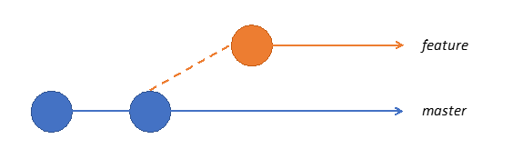
Controle de Versão
É o ponto de apoio toda a gerência de configuração, nas atividades de controle de mudança e integração contínua. Fornece os seguintes serviços:
Identificação, armazenamento e gerenciamento de itens de suas versões durante todo o ciclo de vida do processo.
Histórico das alterações efetuadas
Criação de rótulos e ramificações no projeto. (BRANCHING)
Recuperação de uma configuração em um determinado ponto.

Slide 6
Controle da Mudança
É um serviço visa complementar ao controle de versão.
Tendo como foco os procedimentos pelos quais as mudanças de um ou mais itens de configuração são propostas, avaliadas, aceitas e aplicadas.
Oferece serviços para identificar, rastrear, analisar e controlar as mudanças nos itens de configuração.

Slide 7

Controle de Versão - Merge
Controle da Mudança

Slide 8

Controle de Versão - Merge
Exemplo: Imagine você e um colega trabalhando na edição de um mesmo documento armazenado no Dropbox.
Você baixa um documento, trabalha nele e enquanto não sincroniza na nuvem, seu outro colega já baixou e fez a alteração.
Você salva o documento no Dropbox e acaba sobrescrevendo seu código.

Slide 9
Ferramentas de Controle de Versão
Subversion (SVN),
Mercurial,
CVS – Concurrent Versioning System,
Bazaar,
Git é o mais rápido e mais utilizado na comunidade.

Slide 10
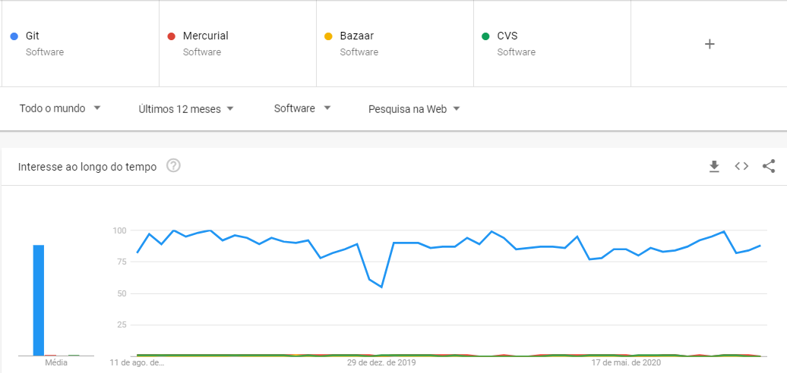
Google Trends

Slide 11
Integração Contínua
Em projetos de software, a construção do software é feita pela recuperação da configuração correta no sistema de controle de versão e a construção dos arquivos executáveis e de instalação do produto.
O processo é executado geralmente após cada mudança publicada no sistema de controle de versão ou em intervalos de tempo pré-definidos.
Geralmente, utilizam-se a combinação de duas ferramentas separadas: uma que faz a construção do software e outra que monitora alterações no controle de versão e dispara a primeira para a compilação e publicação.

Slide 12


Git é um sistema de controle de versão de arquivos. Através deles podemos desenvolver projetos na qual diversas pessoas podem contribuir simultaneamente no mesmo, editando e criando novos arquivos e permitindo que os mesmos possam existir sem o risco de suas alterações serem sobrescritas.
O GitHub é um serviço web que oferece diversas funcionalidades extras aplicadas ao git.
Resumindo, você poderá usar gratuitamente o github para hospedar seus projetos pessoais. Além disso, quase todos os projetos/frameworks/bibliotecas sobre desenvolvimento open source estão no github.

Slide 13
Passos iniciais
Baixar a ferramenta git para o seu sistema operacional. Site oficial: https://git-scm.com/downloads
Criar uma conta pessoal no Github. Site oficial: https://github.com

Slide 14
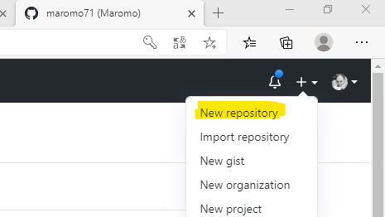
Criando um repositório no Github

Slide 15
Demonstração
Criando repositório local.
Criando repositório na Web.
Adicionando conteúdo.
Sincronizando com o repositório.

Slide 16
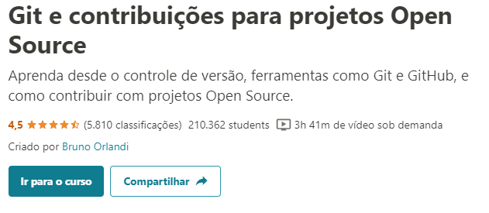
Curso gratuito
https://www.udemy.com/share/101qPMAEAccVhSQX4=/

Slide 17
Uso em aula
Repositório com códigos feitos e disponibilizado pelo professor.
Repositório do aluno na web que pode ser compartilhado com o professor para sanar dúvidas. ISSUES (problemas)

